Slide 1
Демографическое развитие региона посредством создания семейно-ориентированной среды (проект «ЗаРождение»)
Филина Мария Леонидовна
Руководитель проекта «ЗаРождение»
Председатель Ассоциации организаций по защите семьи
Член Общественного совета при Уполномоченном при Президенте РФ по правам ребенка
Председатель правления ВРОО «Многодетный Волгоград»
Региональные координаторы проекта

Slide 2
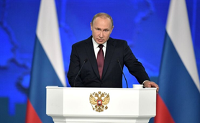
Актуальность
Демографический период, через который проходит сегодня Россия,
остается очень напряженным.
О необходимости выхода из демографической ловушки и обеспечении устойчивого естественного роста численности населения страны заявил президент России в ежегодном Послании к Федеральному Собранию 15 января 2020.
«Судьба России, её историческая перспектива зависит от того, сколько нас будет, зависит от того, сколько детей родится в российских семьях через год, через пять, десять лет, какими они вырастут, кем станут, что сделают для развития страны и какие ценности будут для них опорой в жизни»
(Президент России В.В.Путин)
Суммарный коэффициент рождаемости
(число рождений, приходящихся на одну женщину)

Slide 3
Демографические тенденции:
Естественный прирост (убыль) населения
«Демография – это сфера, где нет какого-то универсального, тем более узковедомственного решения. Каждый наш шаг, новый закон, государственную программу мы должны оценивать прежде всего с точки зрения высшего национального приоритета – сбережения и приумножения народа России»
(Президент России
В.В.Путин)

Slide 4
Социально-значимые проблемы как приоритеты для интеграции ресурсов и создания семейно-ориентированных кластеров во всех регионах России
Проблемы снижения рождаемости и увеличения разводов
Проблемы снижения реальных доходов и благополучия семьи
Проблема отсутствия национальной идеи и ценностной платформы
Проблемы маргинализации населения, рост девиаций, дисфункции семьи
Проблема низкой социальной и экономической активности граждан
Проблема возведения в культ материальной культуры
Проблема разрушения межпоколенных связей
Каждая из проблем требует интеграции усилий большого количества организаций всех секторов (государственного, общественного и коммерческого) и на всех уровнях (федеральном, региональном и муниципальном)
КАЖДАЯ СОЦИАЛЬНАЯ ПРОБЛЕМА – ЭТО ОБЩЕЕ ДЕЛО ДЛЯ ВСЕГО СООБЩЕСТВА!

Slide 5
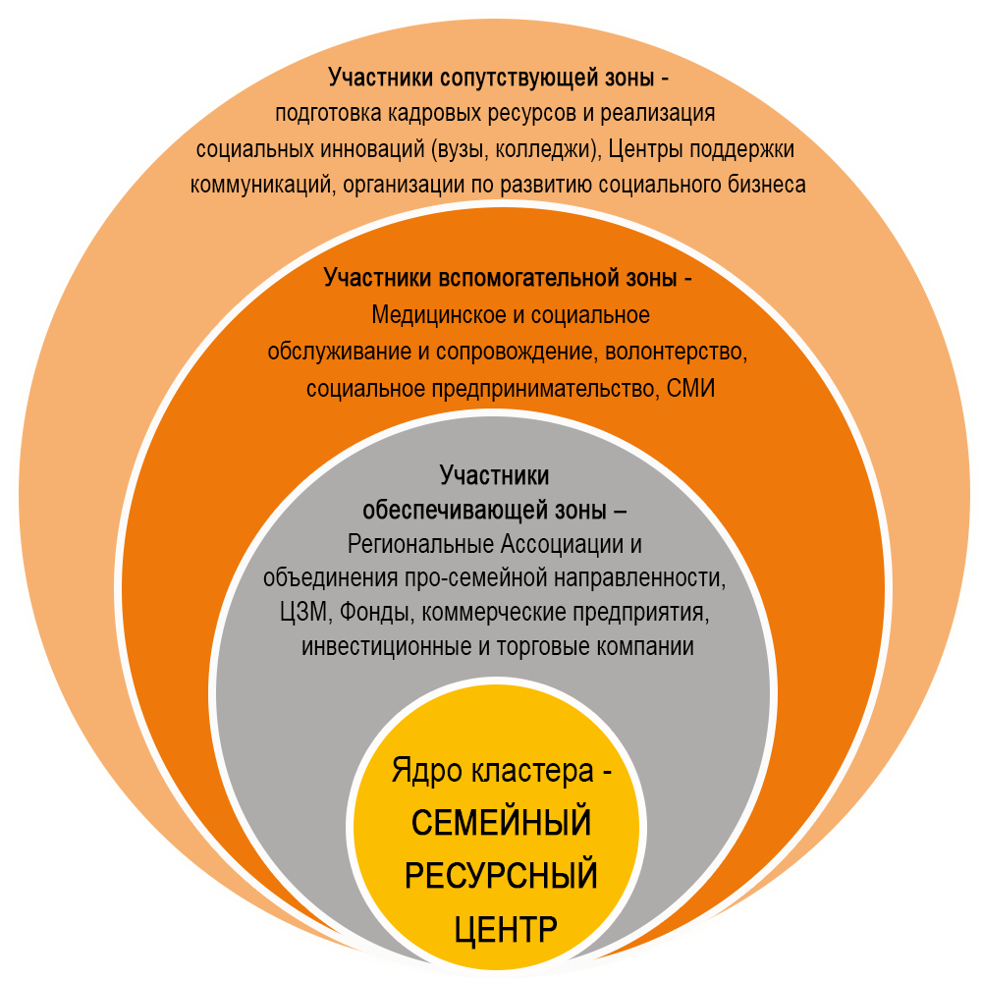
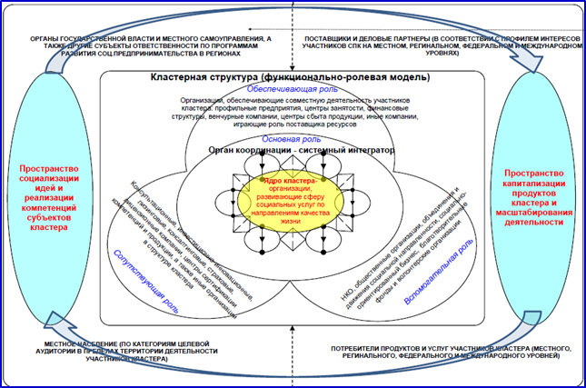
Интеграция ресурсов и компетенций в сфере поддержки семьи и защите детства: модель социального семейно-ориентированного кластера
Социальные семейно-ориентированные кластеры – это современный и наиболее эффективный механизм решения проблем социального развития (включая решение демографических проблем и стратегических задач сбережения народов России и повышения уровня и качества жизни населения)
Организации-партнеры
внешней среды кластера:
государственные организации
социальной сферы,
некоммерческие (общественные)
организации, институты развития,
сетевые сообщества.

Slide 6
Этапы кластеризации в сфере поддержки семьи и защиты детства
SWOT-анализ социально-экономического положения региона, анализ семейно-демографических проблем с привлечением научного сообщества и экспертов в сфере поддержки семьи и защиты детства
Инвертаризация про-семейных проектов СО НКО, государства, социально ответственного бизнеса, СМИ и выделения зон ответственности через деятельность Координационного совета по демографическому развитию (Рабочей группы) как площадки для принятия решений
Запуск межведомственного и межсекторного проекта «ЗаРождение» (Комфортная среда семьи) через организацию работы Семейного ресурсного центра
Формирование семейно ориентированной среды в регионе посредством ресурсной поддержки участников кластера, нацпроектов, реализации Плана Десятилетия Детства

Slide 7
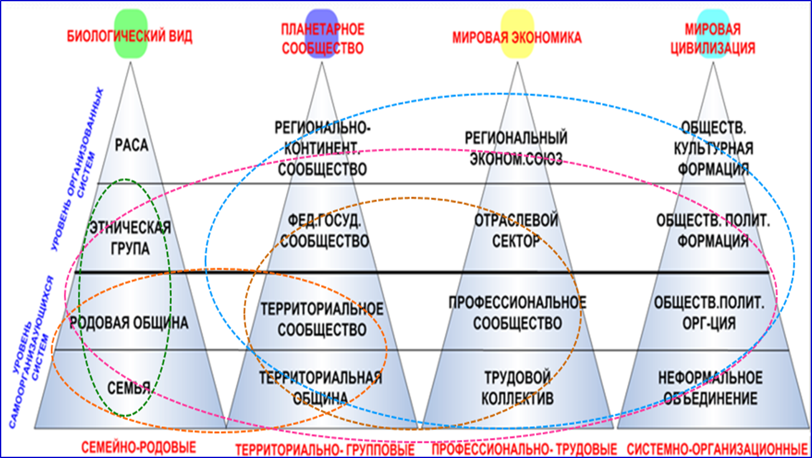
Семейно-ориентированная среда. Что это такое
Семейно-ориентированная среда — это институциональная среда, реализующая и обеспечивающая продвижение совокупности механизмов сопровождения и поддержки всего жизненного цикла существования семьи во всех проявлениях жизни общества и цивилизации
Социальный семейно-ориентированный кластер – организатор сетевого взаимодействия участников социально значимых проектов и программ на всех уровнях и во всех средах

Slide 8
Формирование семейно-ориентированной среды
Правовая
среда
Социальная среда
Информационная среда
Экономическая среда
Инфраструктурная среда
Культурно-воспитательная среда
Семейно-ориентированная среда – это не только и не столько физически существующее окружение, но и пространства (информационное, правовое, социальное, экономическое, культурное и нравственное), которые определяют
комфортность жизни
семей России

Slide 9
Комфортная семейно-ориентированная среда это
Инфраструктурная среда
Достаточность базовых учреждений (медицинских, образовательных, спортивных, социальных и пр.)
Транспортная и пешеходная доступность основных жизнеобеспечивающих пунктов
Семейно-ориентированная жилая среда (необходимое обустройство жилых площадей и придомовых территорий)
Доступность современных благ и технологий для обустройства среды своего обитания
Правовая среда
Наличие и адекватность нормативной базы основным потребностям семей с детьми
Комплекс гарантий и мер государственной поддержки семей
Наличие жесткого объективного контроля за исполнением имеющихся законов
Общественная экспертиза и возможность внесения законодательных инициатив
Уведомительное понятное информирование граждан о существующих льготах
Социальная среда
Наличие развитой социальной инфраструктуры с пошаговым доступом и квалифицированными
Наличие ресурсных центров и единого окна доступа к социальным услугам
Наличие организаций, реализующих механизмы самоуправления и самоорганизации жителей для решения социально значимых проблем
Наличие общественных организаций для защиты интересов семей с детьми
Наличие рекреационных зон для активного досуга и отдыха
Культурная среда
Традиционная благополучная семья как ценностный ориентир национальной демографической политики
Установка общества на позитивное восприятие традиционных семей с устойчивыми семейными отношениями и большим количеством детей
Сохранение и активная поддержка культурных национальных традиций семейной жизни и семейных ценностей
Устойчивые межпоколенные связи и возможность передачи опыта подрастающим поколениям
Развитые механизмы воспитания и перевоспитания трудных детей и подростков
Толерантное отношение ко всем национальным культурам народов, населяющих Россию и возможность культурного обмена между нациями и народностями
Информационная среда
Возможность открытого доступа к важной для семьи информации и прямого диалога с органами государственной власти и управления
Возможность контролировать доступ в интернет для защиты детей от деструктивного контента
Наличие собственной цифровой платформы для общения российских семей по самому широкому кругу вопросов жизни семьи
Возможность влиять на нравственность медиа-контента в СМИ и интернете
Социогуманитарный, а не технологический вектор цифровой трансформации
Экономическая среда
Соблюдение принципа «экономика для человека, а не человек для экономики»
Наличие равных стартовых условий и открытые возможности для деловой и профессиональной карьеры
Изменение потребительской идеологии на разумное и сберегающее природу потребление
Социальная и экологическая ответственность бизнеса за последствия своей деятельности
Социальная ориентация всей экономики с акцентом на учет потребностей каждой российской семьи
Получение каждой семьей доходов (ренты) от использования национальных природных ресурсов страны
Отсутствие половой и возрастной дискриминации при приеме на работу и оплате труда
Оплата труда матери-домохозяйки как профессионального труда по воспитанию и развитию детей
Формирование комфортной семейно-ориентированной среды – главный приоритет демографической (семейной) политики государства

Slide 10
Цели проекта
создание условий для создания и развития семьи, рождения и достойного воспитания детей
укрепление института семьи, повышение статуса материнства и отцовства в общественном сознании
повышение уровня правовой культуры людей и снижение уровня социальной напряженности
увеличение рождаемости, снижение количества абортов и разводов
Формирование
семейно-ориентированной среды –генеральная задача региональных социальных семейно-ориентированных кластеров в пространстве межсекторного взаимодействия

Slide 11
Задачи проекта
Формировать общественное признание семей с детьми и многодетных семей посредством организации городских и региональных мероприятий, социальной семейной рекламы, создание городской и социальной инфраструктуры для семей
Реализовать семейно-ориентированный подход в профессиональной среде – повышение квалификации специалистов сферы образования, здравоохранения, культуры, соцзащиты через бесплатный портал sdo.lestvicza.ru
Обеспечить информационную, юридическую, психологическую и материальную поддержку семей с детьми, включая вопросы трудоустройства и гибкого графика для семей с детьми, услуги социальной няни, улучшение жилищных условий
Организовать комплексную работу по формированию положительного образа семьи у подрастающего поколения и молодежи, созданию и сохранению молодых семей, профилактике разводов
Организовать комплексную систему дополнительного образования и досуга, а также семейного отдыха в соответствии с интересами всех членов семьи одновременно
Развивать взаимодействие с социально ориентированным бизнесом для предоставления льготных условий на приобретение товаров и услуг семьям с детьми
Создать работающий алгоритм и механизм взаимодействия государственных структур, семейно-ориентированных НКО, социально ответственного бизнеса по выявлению кризисных семей, в том числе многодетных и неполных семей для оказанию комплексной и системной помощи с целью профилактики абортов, отказа от новорожденных и социального сиротства
Обеспечить социальное сопровождение ресурсных семей (оказание благотворительной и иной помощи, предоставление места в группе по присмотру и уходу, помощь в поиске жилья и работы, обучение профессии)
Расширить механизм оказания помощи семьям в трудной жизненной ситуации, в т.ч. применяя меру господдержки в форме социального контракта
Задачи проекта определяют основное содержание деятельности семейно-ориентированных кластеров

Slide 12
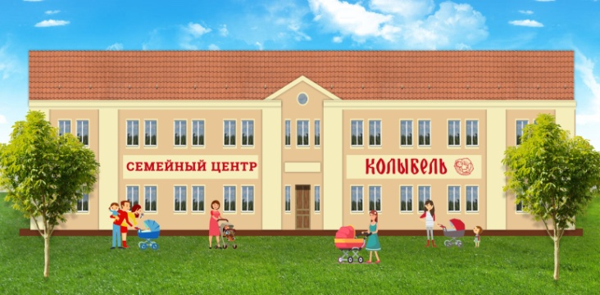
Этапы развития. Зарождение кластера
В качестве рычага создания семейного кластера необходимо создание СЕМЕЙНОГО РЕСУРСНОГО ЦЕНТРА (отдельной структуры либо на базе профильной СО НКО), который бы работал по принципу «одного окна» и решал ряд задач по преодолению разрозненности и интеграции различных категорий услуг в единое целое.
Необходимо дифференцировать подход к оказанию помощи в зависимости от категории семьи на основании социальной диагностики:
Семья в трудной жизненной ситуации (благополучная семья, временно оказавшаяся в трудной жизненной ситуации)
Кризисная ресурсная семья (социально или социально-педагогически запущенная семья, имеющая ресурсы и мотивацию к восстановлению и сохранению)
Кризисная низко ресурсная семья (социально иждивенческая семья, с низкими ресурсными возможностями или отсутсвием мотивации к восстановлению и сохранению)
Семья в социально опасном положении (семья с зависимостями, в крайне низком ресурсном состоянии)
Жертвы стихийных бедствий, жертвы насилия
Неполные семьи
Многодет-ные семьи
Приемные и замещаю-щие семьи
Бывшие воспитанники детских домов

Slide 13
Механизм работы СЕМЕЙНОГО РЕСУРСНОГО ЦЕНТРА
СЕМЬЯ
Служба «Одного окна» семейного центра
Проведение комплексной диагностики проблем семьи и при необходимости мониторинга
(юрист, семейный психолог, детский психолог, медиатор, специалист по соц. выплатам, соц. работник)
Дорожная карта
решения проблем конкретной семьи
Принцип
«Одного окна»
в гос. учреждениях
(помощь в оформлении справок и иных документов для получения льгот, пособий и иных видов гос. помощи, прием специалистами гос. структур)
НКО, оказывающие комплекс услуг помощи семьям
(юридическая, психологическая, материальная, педагогическая, духовная помощь, социальная гостиница, группы по присмотру и уходу за детьми подопечных, помощь в освоении профессии, коворкинг центр, школа будущих родителей, медиация, социальный патронаж)
Коммерческие организации, оказывающие услуги семьям на благотворительной или льготной основе
(дополнительное образование детей, физкультурно-оздоровительное направление)

Slide 14
Основные термины при организации системы комплексной поддержки семьи
Социальная диагностика семьи – постоянно присутствующий компонент деятельности специалиста по работе с семьей. При диагностике учитывается сложность проблем, с которыми столкнулась семья, изменчивость структуры и характеристик. Диагностика проводится параллельно с мониторингом социального окружения семьи.
Мониторинг семьи – сбор, анализ социально-педагогической информации о процессах, протекающих в семье и принятии на их основе тактических решений. Принципы мониторинга: достоверность, полнота, оперативность получения сведений и их систематическая актуализация, сочетание дифференцированных оценок и выводов.
Формальный контроль осуществляют органы опеки и попечительства с целью надзора за социальными явлениями и процессами, деятельностью социальных объектов и лиц.
Неформальный социальный контроль - взаимный контроль участников какого-либо процесса, а также контроль за соблюдением каждого из них формально установленных или добровольно взятых на себя обязанностей, правил поведения. При соцсопровождении контроль дополняется коррекционно-реабилитационной работой.
Семейное консультирование – оказание социально-педагогической консультационной помощи при социальных проблемах, конфликтах между взрослыми и детьми в семье, ведется работа со всеми членами семьи.
Социальное сопровождение – эффективное использование имеющихся ресурсов для оптимальной и комплексной помощи с целью решения проблем разного характера для того, чтобы впоследствии семья могла решать возникающие проблемы в основном путем мобилизации собственных ресурсов. При сопровождении обеспечиваются партнерские отношения между семьей, соцслужбами, другими госструктурами, социальным окружением.

Slide 15
Структурные подразделения
1
Срочная социальная помощь
2
Семейная приемная
3
Кризисный центр
для семей в трудной жизненной ситуации
4
Центр защиты материнства и детства
(номер кризисной многоканальной линии по приему и первичной онлайн обработке обращений)
(информационно-консультационный центр, оказывающий юридическую и социальную помощь семьям)
(комплексная и ресурсная помощь семьям в ТЖС)
(комплексная помощь женщинам в кризисе и ситуации репродуктивного выбора)
Единое пространство, одно окно для обращения,
единый короткий федеральный номер 128
5
Обучающий дистанционный портал для специалистов
6
Центр семьи и брака
7
Семейный портал онлайн и оффлайн
8
Социальная семейная карта
(дистанционное обучение, создание семейно ориентированного подхода в профессиональной среде)
(взаимодействие с ЗАГС, добрачное консультирование, организация внеурочной деятельности в школах, проведение «уроков семьи», выставок, родительское просвещение и др.)
(единый информационный про-семейный ресурс в формате сайта и семейное пространство для студийной, кружковой и клубной деятельности, проведения семейных мероприятий и событий)
(программа социально ответственного бизнеса для предложения льготных предложений на товары и услуги для семей с детьми)

Slide 16
Ассоциация организаций по защите семьи
105062, г. Москва, ул. Покровка, д.42, стр. 5-5А, к.10
Тел. 8(903) 376-27-13,
e-mail: aozs@list.ru
www.aozs.ru
За поддержку семьи
и защиту традиционных семейных ценностей

